Slide 1
Základní registry
40.konference EurOpen
Velké Bílovice, květen 2012
Jirka Gallas
ICZ a.s.
jiri.gallas@i.cz

Slide 2
timeline
Záměr vybudování registrů základní správy zrál poměrně dlouho.
Přehled základních aktivit:
2000-2001
  Návrh věcného záměru zákonné úpravy registrů veřejné správy (prošel)
2004
  Návrh věcného návrhu zákona o sdílení dat při výkonu veřejné správy (prošel)
2005
  Návrh zákona sdílení dat při výkonu veřejné správy (staženo)
2008
  Návrh zákona o základních registrech + 4 zákony základních registrů
2008-2009
  Zákon o základních registrech (sloučeno z původního návrhu)
Schválení zákona 111/2009 Sb. dne 26. 3. 2009
Schválení zákona 227/2009 Sb. dne 17. června 2009
… a řada novelizací
Notes:
Základní registry – původně 4+1 zákon, sloučeno do jednoho
A v podstatě nezkosolidováno.
Výsledný 111/2009 Sb. obsahuje řadu nepřesností a nechtěných efektů

Slide 3
původní časové představy
Aktivita | Termín
Podpis smlouvy | 30.6.2009
Analytická příprava jádra | 31.12.2009
Protokol o převzetí HW+SW | 29.1.2010
Funkční prototyp jádra | 26.2.2010
Akceptace pro pilotní provoz | 30.6.2010
Protokol o převzetí HW+SW | 30.9.2010
Protokol o přenosu dat | 30.9.2010
Protokol o zátěžovém testu | 30.11.2010
Akceptace integračního testu | 31.3.2011
Akceptace pro ostrý provoz | 30.6.2011
Notes:
Zákon z března 2009 předpokládal start pilotního provozu za rok a čtvrt
A za další rok start ostrého provozu
Data do registrů se měla plnit pomocí WS (to ostatně předpokládalo i vládní nařízení)
Vládní nařízení č. 161/2011 Sb. vyšlo po mnoha odkladech 25. května 2011

Slide 4
opravené časové představy
Podle nařízení č. 161/2001 Sb. (25/5/2011):
Notes:
Vládní nařízení č. 161/2011 Sb. vyšlo po mnoha odkladech 25. května 2011
Rozhraní ISZR si vláda mohla dovolit načasovat +1 měsíc, smlouva s ISZR už byla podepsaná
ROS k 31/1/2012 jen OR a RŽP – osoby bez provozoven

Slide 5
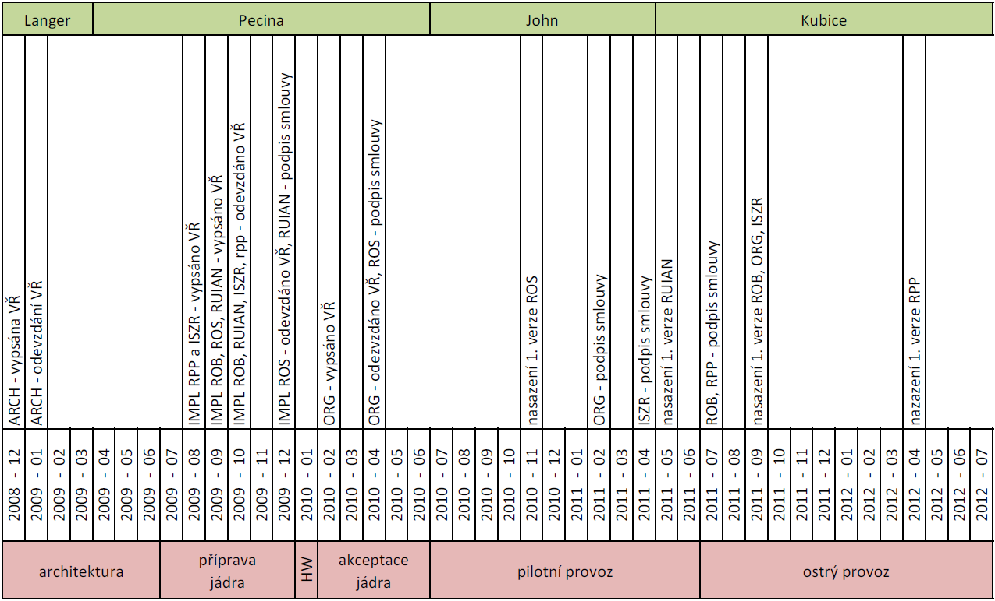
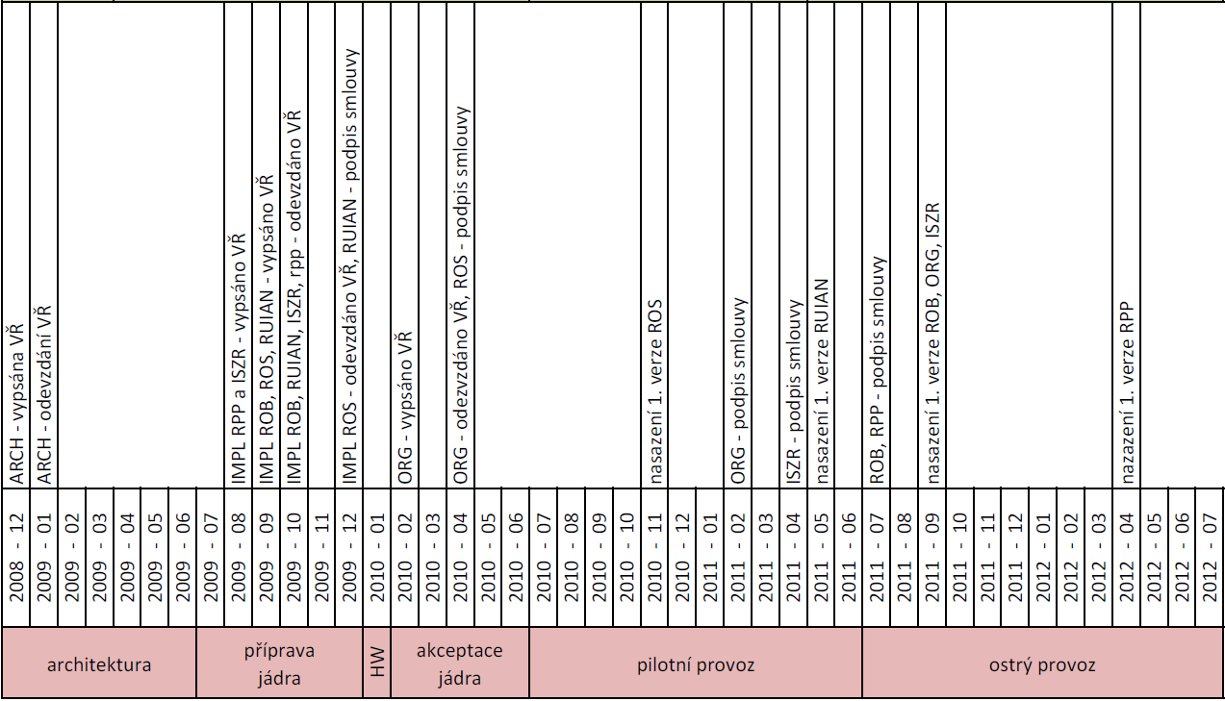
reálné termíny – jak byly dosaženy

Slide 6
Náhradní řešení - RUIAN
RUIAN
ISUI
ISKN
Notes:
První realizovaný registr – RUIAN – přistoupil na přímé napojení
Agend na registr a většinu rozhraní si řešil po svém, protože
Existoval pouze obecný materiál dohodnutý mezi architekty
Výhodné bylo, že RUIAN nikoho nepotřebuje

Slide 7
Náhradní řešení - ROS
ROS
ROBplus
asynchronní
vstupní
asynchronní
výstupní
synchronní
synchronní
CKM
IAIS
asynchronní
výstupní
asynchronní
vstupní
synchronní
Notes:
Druhý realizovaný registr potřeboval simulovat ROB
Byla vytvořena simulace ROB a ISZR, AIFO se při průchodu
Přes CKM nepřevádělo
Ostatní už šli tak těsně za sebou, že se začala budovat cílová infrastuktura
(nejprve vývojové prostředí mezi realizátory, propojenými VPN)

Slide 8
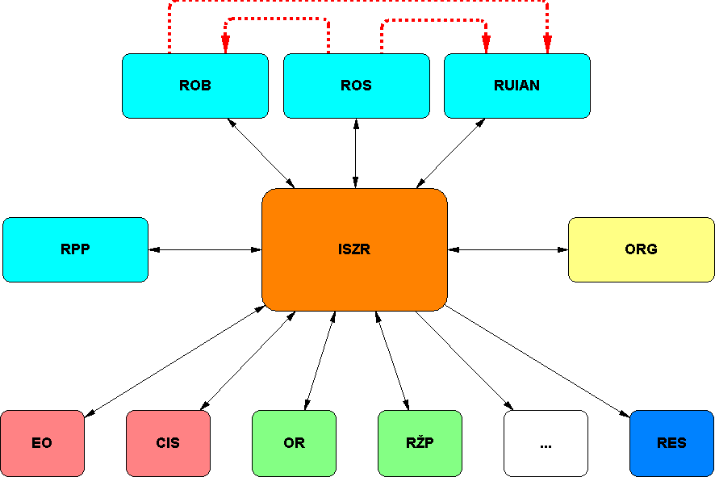
základní představy

Slide 9
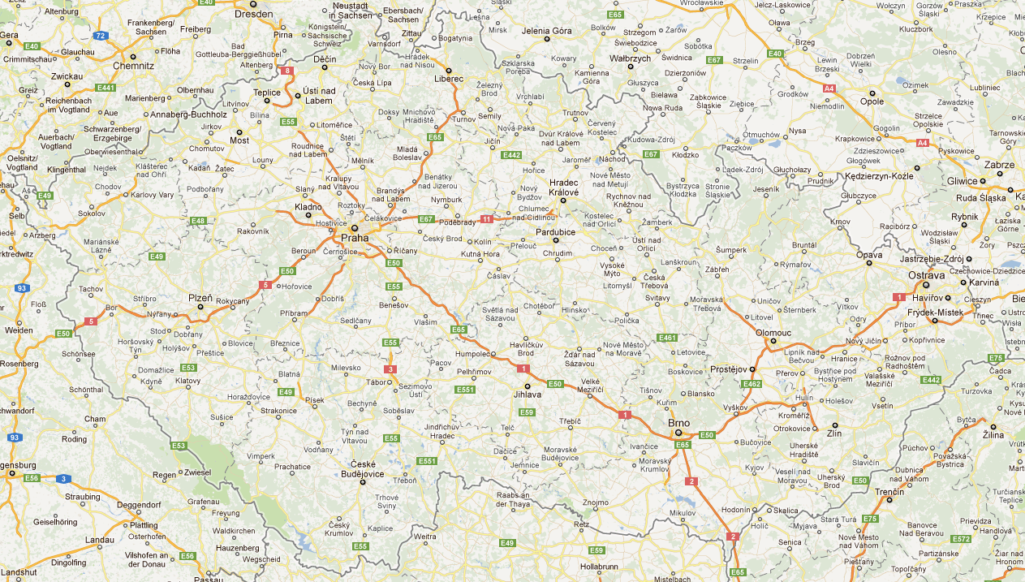
testovací rozhraní „dlouhé dráty“
ROS
RUIAN
ORG
ROB
ISZR

Slide 10
ISZR
Integrovaný systém základních registrů
Centrální část, která obsluhuje vnější rozhraní
Napojuje AIS (agendové informační systémy)
Na vnitřním rozhraní integruje základní registry a ORG
Základní registry mezi sebou nijak nekomunikují
Veškeré přístupy z vnějšího rozhraní ověřuje v matici oprávnění, kterou získává z registru RPP
Provádí orchestraci služeb
Neobsahuje žádné referenční údaje
Loguje veškerou komunikaci
Notes:
Z datového hlediska obsahuje matici oprávnění a fronty požadavků
Schema nemám

Slide 11
RPP
Registr práv a povinností
Obsahuje
  Registrace agend
  Na základě registrace sestavuje matici oprávnění (MO)
  Údaje o rozhodnutích OVM
  Důvody změn referenčních údajů v základních registrech
Nepoužívá se v RPP AIFO_{RPP}, ale AIFO_{AIS}, který do RPP rozhodnutí zapisuje.
Obsah MO vydává pomocí interní služby do ISZR
Výdej dat z RPP se loguje a uchovává po dobu 1 roku.

Slide 12
RPP
Údaje o agendě:
název agendy a její číselný kód,
číslo a název právního předpisu a označení §, který působnost stanovuje,
výčet a popis činností, které mají být vykonávány v agendě,
výčet orgánů veřejné moci, které agendu vykonávají, nebo jejich souhrnné označení,
název ÚSÚ nebo jiného SÚ a identifikátor tohoto orgánu,
výčet OVM, které byly pro výkon agendy registrovány (seznam IČO),
výčet ZR nebo AIS, do kterých je pro výkon agendy nezbytné zajistit přístup,
výčet rolí nezbytných pro výkon agendy,
údaj o rozsahu oprávnění k přístupu k jednotlivým referenčním údajům v základních registrech určených jednotlivými rolemi,
číslo a název právního předpisu a označení jeho ustanovení, na jehož základě je orgán veřejné moci oprávněn k přístupu k údajům vedeným v ZR nebo v AIS jiného správce.

Slide 13
RPP
Údaje o důvodu změny referenčního údaje
název OVM, který rozhodnutí vydal a IČO,
číslo a název právního předpisu a označení jeho ustanovení, podle kterého bylo rozhodnutí vydáno,
AIFO fyzické osoby vedené v ROB nebo IČO vedené v ROS,
označení objektu, o němž jsou vedeny referenční údaje v registru územní identifikace identifikátorem podle registru územní identifikace,
název a kód agendy, při jejímž výkonu bylo rozhodnutí vydáno,
vymezení práva nebo povinnosti, které subjektu rozhodnutím vznikly,
datum nabytí právní moci, vykonatelnosti nebo jiných právních účinků rozhodnutí,
označení rolí, jejichž nositelé mají podle jiného právního předpisu přístup k referenčním údajům o vydaném rozhodnutí.
Notes:
Schema raději nemám

Slide 14
ROS
Registr Osob
obsahuje údaje o
  právnických osobách,
  organizační složkách právnických osob,
  organizační složkách státu,
  podnikající fyzických osobách,
  zahraničních osobách a organizačních složkách zahraničních osob,
  organizacích s mezinárodním prvkem.
Jedná se pouze o základní údaje,
Základním identifikátorem subjektu je IČO,
Dále obsahuje provozovny podle živnostenského zákona a přiděluje jim IČP (identifikační číslo provozovny).
Výdej dat z ROS se loguje a uchovává po dobu 1 roku.

Slide 15
ROS
Údaje
obchodní firma nebo název,
jméno, popřípadě jména, a příjmení fyzické osoby pokud FO není vedena v ROB,
AIFO, je-li FO vedena v ROB,
datum vzniku nebo datum zápisu do,
datum zániku nebo datum výmazu z evidence,
právní forma (číselník ČSÚ pro ROS),
identifikátor datové schránky, je-li tato datová schránka zpřístupněna,
statutární orgán vyjádřený AIFO, nebo IČO, nebo textové označení pokud není veden v ROB/ROS,
právní stav (číselník MSP pro ROS),
adresa sídla osoby nebo adresa místa podnikání fyzické osoby odkazem do RUIAN nebo textem,
datum zahájení provozování činnosti v provozovně,
datum ukončení provozování činnosti v provozovně,
adresa místa provozovny odkazem do RUIAN nebo textem,
adresa místa pobytu pro FO, pokud není vedena v ROB, odkazem do RUIAN nebo textem

Slide 16
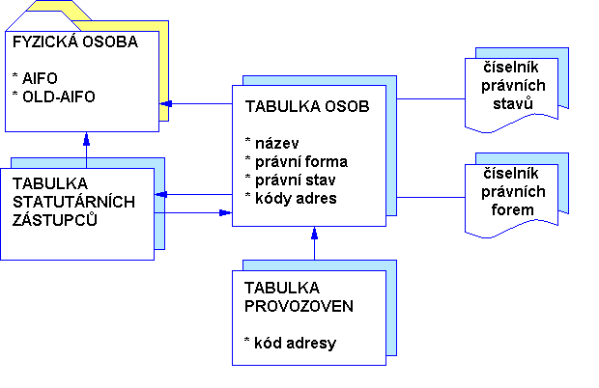
ROS

Slide 17
RUIAN
Registr územní identifikace a nemovitostí
Obsahuje údaje o
  Prvcích územní identifikace,
  Katastru nemovitostí.
Veškeré údaje jsou veřejné (KN neobsahuje vlastníky)
Přístupy do RUIAN se nelogují, s výjimkou editace
Existuje veřejně publikovaný obsah

Slide 18
RUIAN
Údaje UI
území státu,
území regionu soudržnosti podle jiného právního předpisu,
území vyššího územního samosprávného celku,
území kraje,
území okresu,
správní obvod obce s rozšířenou působností,
správní obvod obce s pověřeným obecním úřadem,
území obce,
území vojenského újezdu,
správní obvod v hlavním městě Praze,
území městského obvodu v hlavním městě Praze,
území městské části v hlavním městě Praze,
území městského obvodu a městské části územně členěného statutárního města,
stavební objekt,
adresní místo.

Slide 19
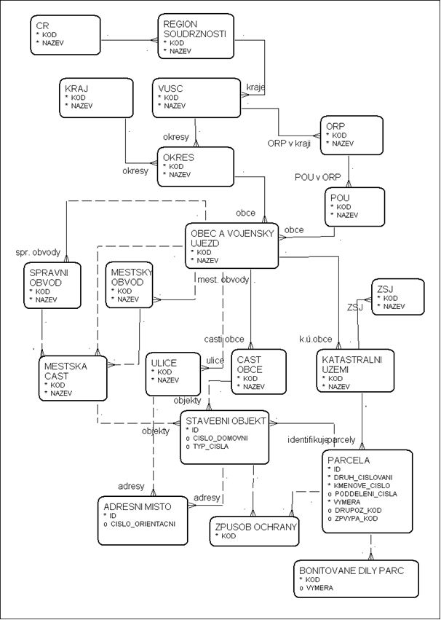
RUIAN
Notes:
Schema je trochu staršího data, snad se tolik nezměnilo

Slide 20
ROB
Registr obyvatel
Obsahuje údaje o
  státních občanech ČR,
  cizincích, kterým bylo vydáno povolení k trvalému pobytu,
  občanech jiných členských států Evropské unie (…),
  cizincích, kterým byl udělen azyl,
  jiné fyzické osoby, u nichž jiný právní předpis vyžaduje agendový identifikátor fyzické osoby a stanoví, že tyto fyzické osoby budou vedeny v registru obyvatel.

Slide 21
ROB
Referenční údaje:
  příjmení,
  jméno, popřípadě jména,
  adresa místa,
  datum narození,
  místo a okres narození nebo místo a stát, kde se narodil,
  datum úmrtí, případě i datum nabytí právní moci úmrtí,
  místo a okres úmrtí nebo místo a stát, na jehož území k úmrtí došlo,
  státní občanství, popřípadě více státních občanství,
  čísla elektronicky čitelných identifikačních dokladů,
  záznam o zřízení datové schránky a identifikátor datové schránky, je-li tato datová schránka zpřístupněna.

Slide 22
ROB
Provozní údaje
  datum a čas změny každého referenčního údaje,
  datum vložení záznamu do ROB,
  datum poslední změny,
  záznam o využívání údajů z registru obyvatel pro potřeby agendových informačních systémů,
  záznam o poskytnutí údajů subjektu údajů nebo jiné osobě,
Záznamy se uchovávají po celou dobu života obyvatele a ještě 13 let po jeho úmrtí

Slide 23
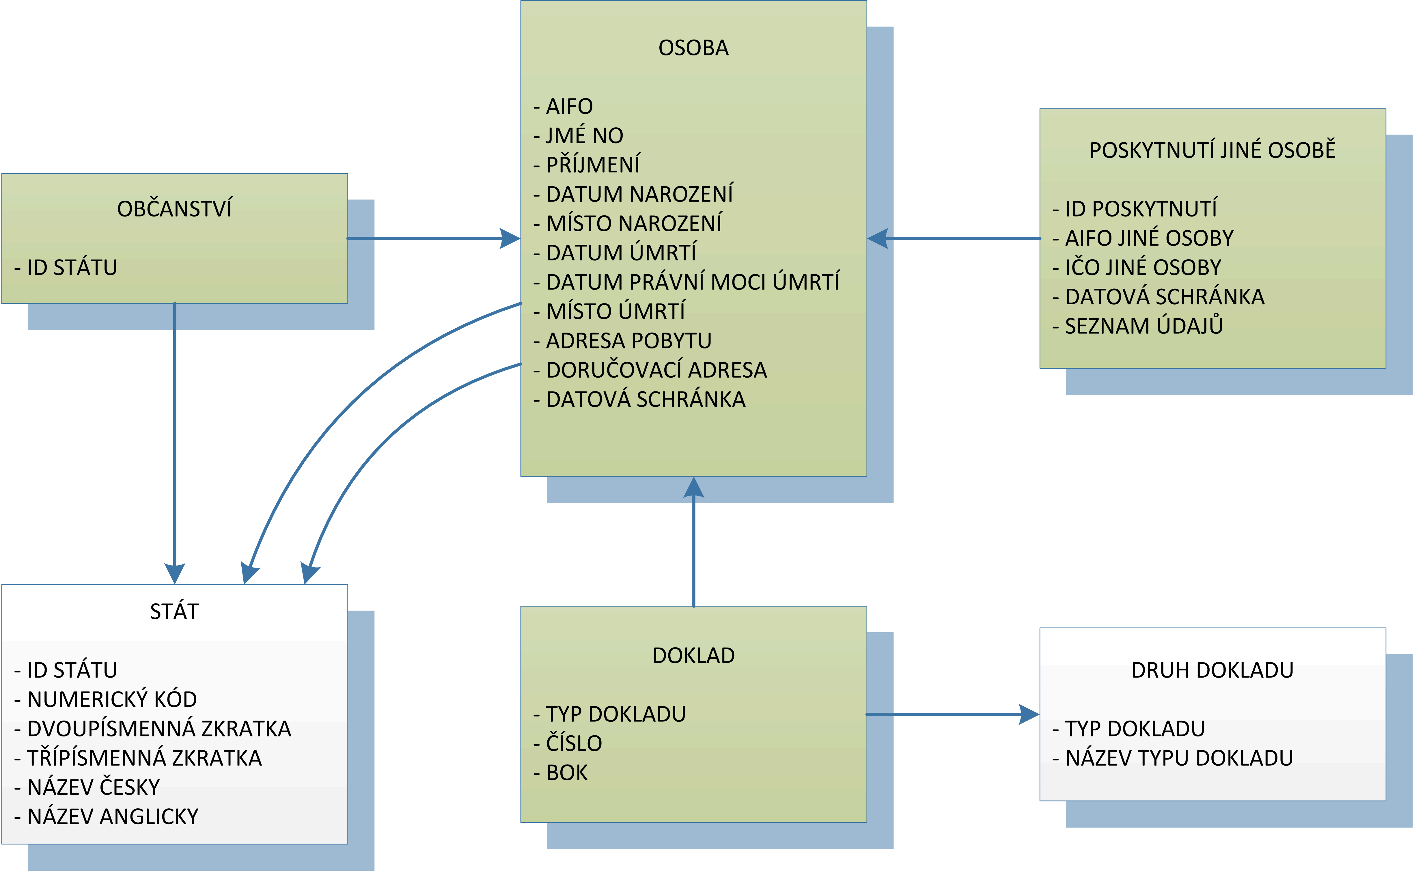
ROB
Notes:
Schema datové části
Ještě existuje provozní číst, která obsahuje logy

Slide 24
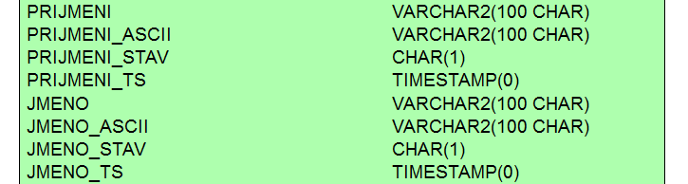
ÚDAJE V ZR
Každý referenční údaj může být označen jako „nesprávný“
Po dobu, kdy je takto označen, má pouze informativní hodnotu
Pro každý údaj vede ROB okamžik jeho změny

Slide 25
ÚDAJE V ZR
Stav údaje může nabývat 4 hodnot,
číselník je jeden, ale ne všechny registry používají všechny hodoty
  „S“ – správný (default)
  „N“ – nesprávný
  „F“ – údaj nemá správný formát, nelze jej do registru zapsat (např. 30.2.2012)
  „X“ – hodnota údaje není známa

Slide 26
ZIFO / AIFO
agendový identifikátor fyzické osoby - AIFO
  neveřejný, bezvýznamový
  fyzicky 16 byte + 1 byte CRC (polynom 0xD5)
  jednoznačný v rámci agendy
  odvozen ze ZIFO a čísla skupiny
  není veden na žádném centrálním místě
zdrojový identifikátor fyzické osoby - ZIFO
  neveřejný, bezvýznamový
  pouze pro agendu evidence zdrojových identifikátorů ORG
  záznam: ZIFO a údaj o přidělení fyzické osobě
  z AIFO nelze odvodit ZIFO
  ze ZIFO nelze bez dalších informací odvodit z AIFO

Slide 27
ZIFO / AIFO
AIFO generuje ORG a provádí jeho převody
Jediná část systému, která převod inicializuje, je ISZR
Pro převod v ORG je důležitá výchozí a cílová skupina („Krumpův sloupec“)
Skupinu určuje kombinace
{kód AIS, kód agendy}
Přidělení ZIFO inicializuje primární editor ROB

Slide 28

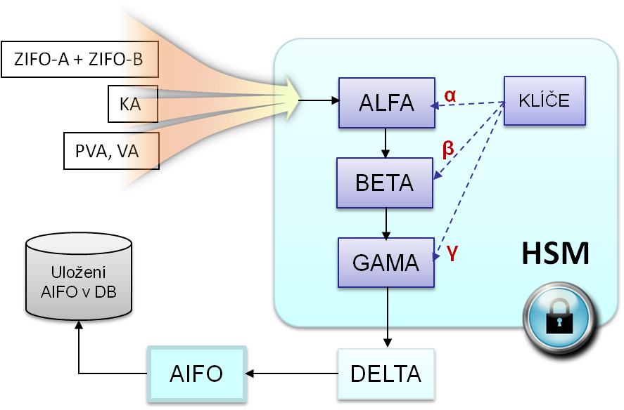
ZIFO a odvození AIFO
Generátor náhodných čísel
ZIFO-A
(128 b)
ZIFO-B
(12 800 b)
ZIFO = (ZIFO-A) + (ZIFO-B) = 12 928 b
AIFO
Notes:
IS ORG
V souladu s příslušnou legislativou bude IS ORG zajišťovat procesy týkající se identifikátorů fyzických osob. Mezi klíčové procesy patří generování identifikátorů fyzických osob a jejich převod z jedné agendy do jiné agendy. Identifikátory fyzických osob jsou:
Zdrojový identifikátor fyzické osoby (dále též ZIFO) - je neveřejný identifikátor, který je veden a používán výhradně v informačním systému ORG k vytváření agendových identifikátorů fyzických osob pro jednotlivé agendy. Nelze z něj dovodit osobní ani jiné údaje o fyzické osobě, jíž byl přiřazen.
Agendový identifikátor fyzické osoby (dále též AIFO) - je neveřejný identifikátor, který je jednoznačně přiřazen záznamu o fyzické osobě; je odvozen ze zdrojového identifikátoru fyzické osoby a kódu agendy a je užíván výlučně k jednoznačnému určení fyzické osoby pro účely výkonu agendy, pro kterou byl přidělen. Nelze z něj odvodit zdrojový identifikátor fyzické osoby ani osobní nebo jiné údaje o fyzické osobě, jíž byl přiřazen.
ZIFO – Základní identifikátor fyzické osoby
ZIFO je tvořeno náhodným řetězcem bitů, který je výstupem hardwarového generátoru náhodných čísel. Proces generování zajišťuje vzájemnou nezávislost jednotlivých ZIFO.
Struktura ZIFO
ZIFO se skládá ze dvou odděleně generovaných částí:
ZIFO-A v délce 128 bitů, zajišťuje unikátnost.
ZIFO-B v délce 12 800 bitů.
Odvození AIFO – Agendový identifikátor fyzické osoby
Proces odvození AIFO probíhá zásadně v bezpečném prostředí HSM. Odvození AIFO je iniciováno řídicí komponentou IS ORG, která předává do HSM potřebné proměnné a klíče:
ZIFO-A,
ZIFO-B,
kód agendy KA,
pořadí varianty AIFO (PVA) – inkrementální počítadlo pro jednoduchou úpravu vstupních parametrů s cílem změny výstupu generování AIFO při zachování všech ostatních algoritmů a parametrů, např. v případě duplicity při generování nebo při nutnosti výměny AIFO z důvodu jeho kompromitace. PVA je parametr každého AIFO. Využívá se vlastností kvalitních kryptografických funkcí, kdy změna jednoho bitu na vstupu zajistí velkou změnu na výstupu,
parametr varianty algoritmu VA.
Odvození AIFO je navrženo jako posloupnost 3 kryptografických operací (ALFA, BETA, GAMA) a následné jednoduché operace redukce délky (DELTA)

Slide 29
PŘIDĚLENÍ ZIFO
Provádí primární editor ve spolupráci s ORG:
  Editor zjistí, že má záznam nové osoby
  Editor volá službu ORG (orgZalozAifoPE)
  ORG přidělí ZIFO a editorovi vrátí odpovídající AIFO_{AIS}
  Editor si AIFO zapíše do svého AIS
  Následně zapíše obyvatele do ROB
Přidělení ZIFO je vlastně přidělení identity v základních registrech

Slide 30
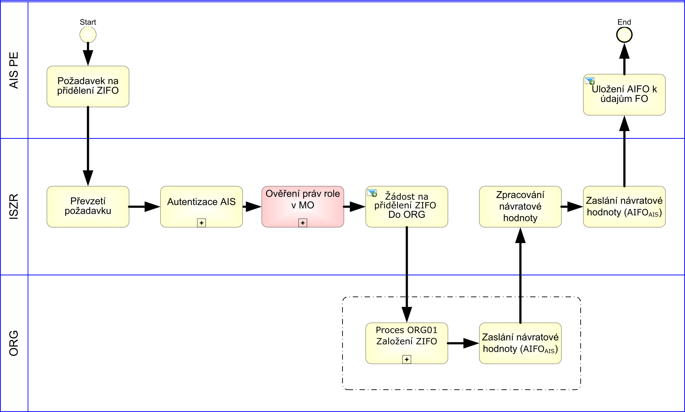
PŘIDĚLENÍ ZIFO

Slide 31
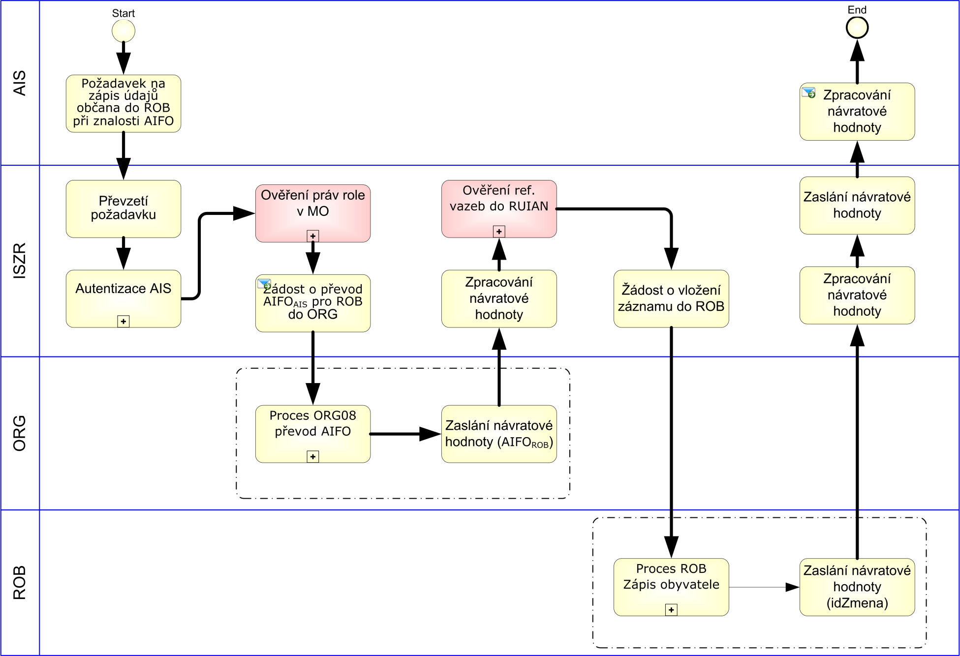
ZÁPIS OBYVATELE DO ROB

Slide 32
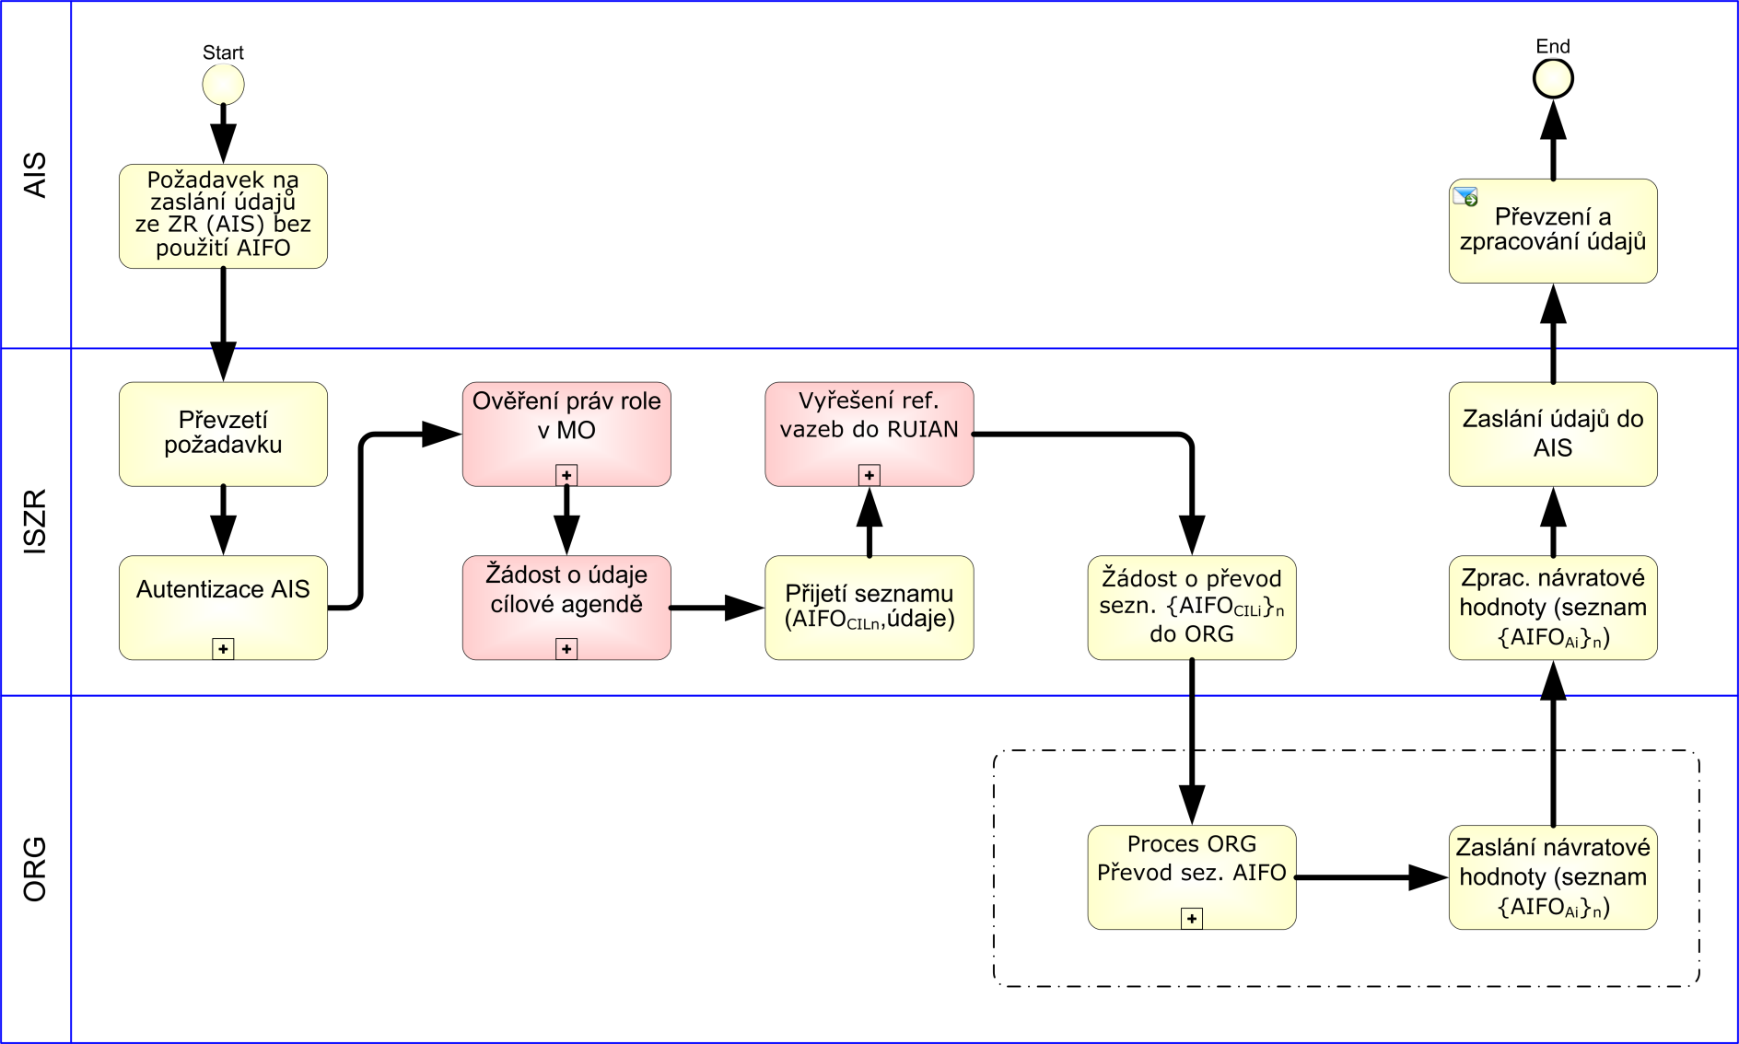
VYHLEDÁNÍ PODLE ÚDAJŮ

Slide 33
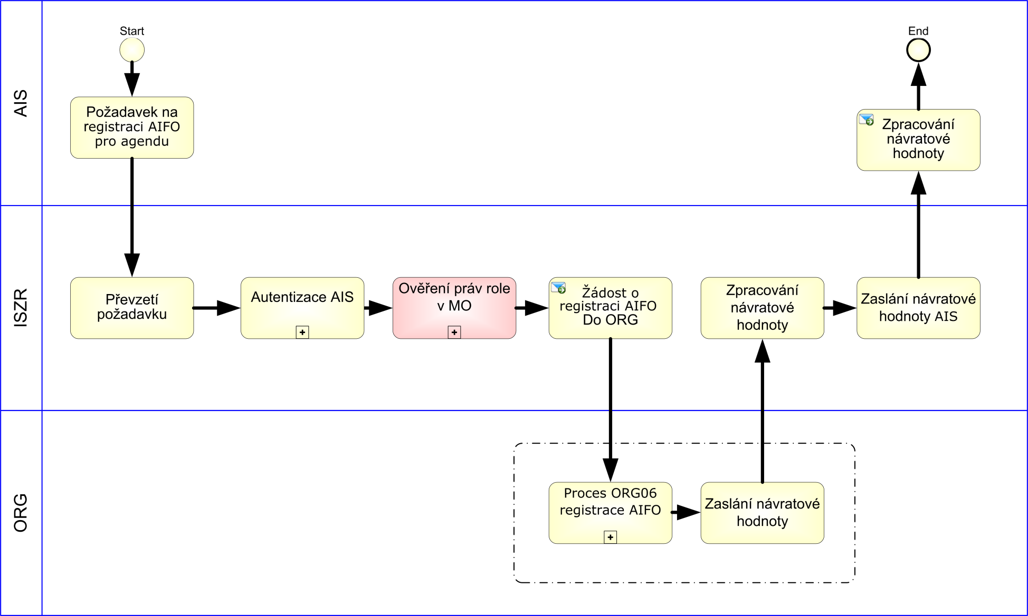
Registrace AIFO pro agendu

Slide 34
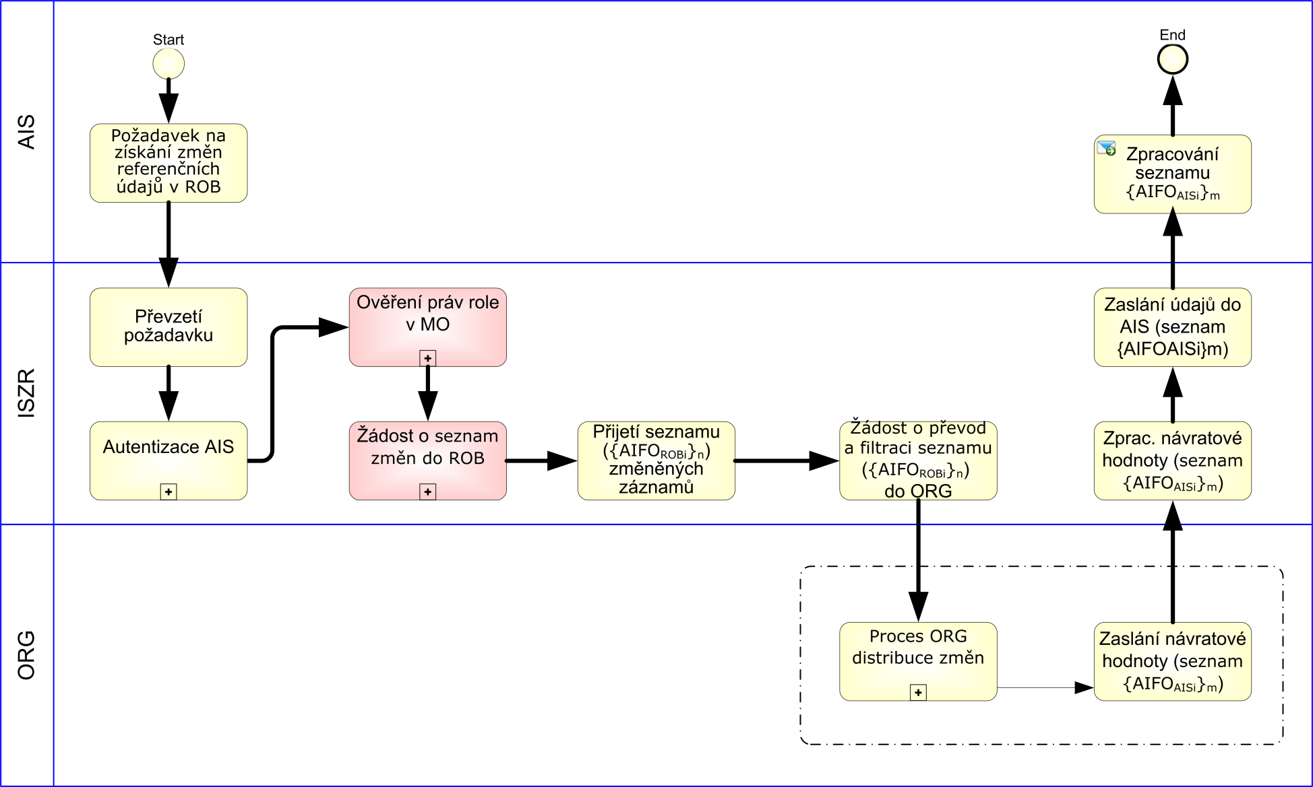
Notifikace ROB - robCtiZmeny

Slide 35
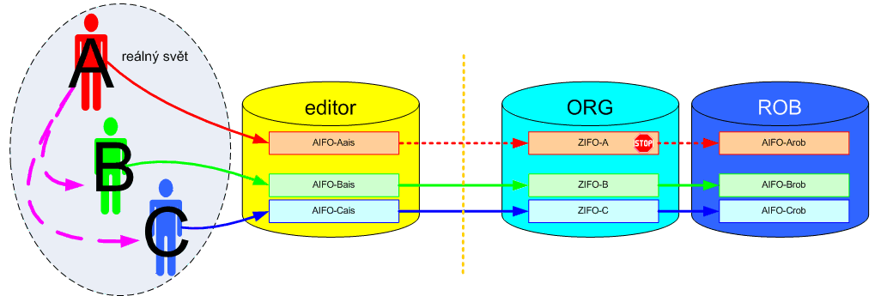
CHYBA PŘIDĚLENÍ ZIFO

Slide 36
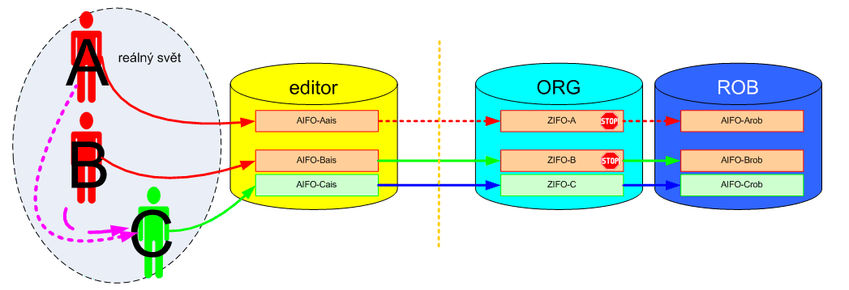
CHYBA PŘIDĚLENÍ ZIFO

Slide 37
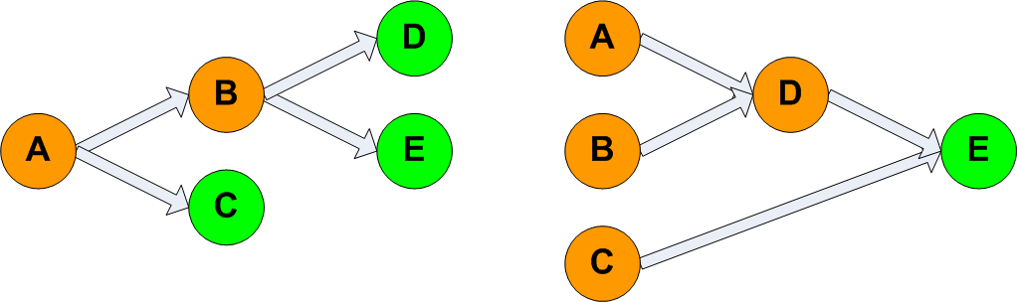
NÁPRAVA CHYBNÉHO PŘIDĚLENÍ ZIFO

Slide 38
KOMUNIKACE AIS - ISZR
AIS komunikuje s ISZR na HTTPS
Výhradně prostřednictvím WS
Certifikáty vystavuje interní CA ISZR
Jeden certifikát může sloužit pro víc AIS
Jeden AIS může fungovat pro více agend
AIS editorů musí povinně komunikovat přes KIVS
ISZR vystavuje své služby v CMS
Editační služby jsou povinně asynchronní (podle GAZR)
Pokud chce AIS editora přijímat asynchronní odpovědi, musí vystavit příslušnou službu v CMS
Základní informační služby jsou synchronní s odezvou 2 sec

Slide 39
KOMUNIKACE AIS - ISZR
REFERENČNÍ VAZBY
VNITŘNÍ ROZHRANÍ ISZR
VNĚJŠÍ ROZHRANÍ ISZR

Slide 40
AUTORIZACE WS
Každá žádost na ISZR obsahuje tyto údaje:
  CasZadosti
  Agenda
  AgendovaRole
  Ovm
  Ais
  Subjekt
  Uzivatel
  DuvodUcel
  AgendaZadostId
  PredchoziZadostId
  Služba

Slide 41
AUTORIZACE WS
Ais (kód AIS v ISoISVS)
  kontrola vůči certifikátu
Agenda (kód agendy v RPP)
  Kontrola že AIS smí za Agendu komunikovat
  Ovm musí být přihlášeno k agendě
AgendovaRole (kód role z RPP)
  Musí být v matici oprávnění
Služba x AgendovaRole
  Určuje jaké údaje ZR smí být použity
Subjekt, Uzivatel, DuvodUcel slouží pro logy
GUID agendy slouží m.j. rovněž pro logování

Slide 42
AUTORIZACE WS
Ověření údajů vůči MO
MO obsahuje seznam povolených údajů
AutorizaceInfo obsahuje seznam údajů pro každý registr (např. RobSeznamUdaju)
ISZR ověří, že služba nepožaduje nic na co nemá oprávnění (jinak požadavek zmítne)
Registr ověří, že XML neobsahuje nic, co není v seznamu údajů

Slide 43
MO podle představ RPP

Slide 44
ZÁKLADNÍ WS - ORG
orgZalozAIFOPE
orgZalozAIFO, orgCtiAIFO
orgPrihlasAIFO,orgOdhlasAIFO
orgZneplatniZIFO, orgSpojZIFO, orgRozdelZIFO
orgPredchudciAIFO, orgRodokmenAIFO
orgCtiDavkuAIFO
orgCtiZmenyAIFO
orgZkontrolujAIFO, orgKompromitujAIFO, orgKompromitujAIS

Slide 45
ZÁKLADNÍ WS - ROB
robVlozObyvatele, robVymazObyvatele
robZmenObyvatele
robCtiAIFO
robAutentizace
robCtiPodleUdaju
robCtiZmeny, robCtiZmenyZaloz
robCtiHromadneAIFO
robCtiEditora
robPoskytnutiJineOsobe
robVypisVyuzitiPoskytnuti

Slide 46
ZÁKLADNÍ WS - ROS
rosPridelIco, rosPridelIcp
rosVlozOsobu, rosVymazOsobu
rosZmenOsobu
rosZapisDatovouSchranku, rosZapisPravniStav
rosCtiIco
rosCtiAifo
rosCtiPodleUdaju
rosVlozProvozovnu, rosZmenProvozovnu, rosVymazProvozovnu
rosCtiZmeny
rosCtiSeznamIco
rosCtiSeznamEditoru

Slide 47
ZÁKLADNÍ WS -RUIAN
ruianCtiAdresu
ruianVyhledejAdresu
ruianCtiSeznamZmen
ruianSouboryZmen
ruianSouboryDat
ruianCtiProROB

Slide 48
ZÁKLADNÍ WS - RPP
rppVlozRozhodnuti, rppVymazRozhodnuti
rppZmenRozhodnuti
rppZpochybniRozhodnuti
rppVypisRozhodnuti, rppVypisSeznamRozhodnuti
rppVypisPusobnostOVM, rppVypisSeznamPusobnostiOVM
rppVypisSluzbu, rppVypisSeznamSluzeb
rppVypisSLA, rppVypisSeznamSLA
rppVypisOpravneni
rppVypisOpravneniNaProvedeniSluzby
rppVypisAgendu, rppVypisSeznamAgend
rppCtiEditora
rppCtiZmeny

Slide 49
DALŠÍ WS – SLUŽBY ISZR
iszrReklamujUdajeROB
iszrReklamujUdajeROS
iszrAsyncVypisFronty
iszrAsyncOdpovedZFronty
iszrAsyncSmazatFrontu

Slide 50
DALŠÍ WS – SLUŽBY AIS EDITORŮ
isknCtiVlastniky
isuiReklamujPrvek
iszrVyhledejObyvatele
iseoPravniZpusobilost
?? iseoCtiAifo ??

Slide 51
WORKFLOW SLUŽEB

Slide 52
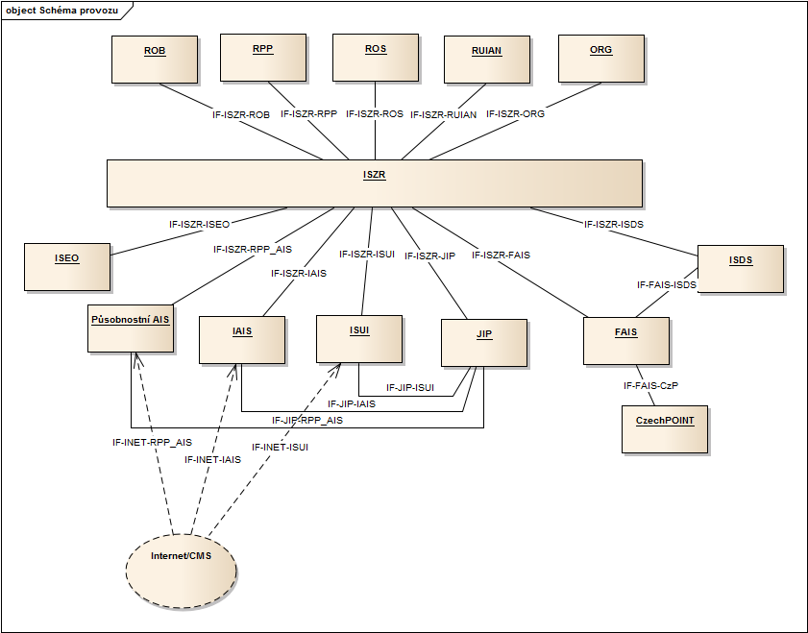
Kde jsme teď ??

Slide 53

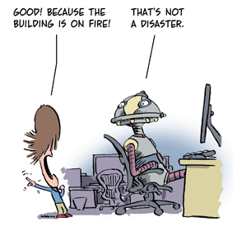
Dotazy ?

Slide 54
Děkuji za pozornost
jiri.gallas@i.cz

